Slide 1
Evanghelia dupa Marcu
"Iti lipseste un lucru; du-te de vinde tot ce ai, da la saraci, si vei avea o comoara in cer. Apoi vino, ia-ti crucea si urmeaza-Ma."
Marcu 10: 21

Slide 2
Evanghelia dupa Marcu
Schita cap 10
1. Unitatea in familie si copilasii 1:16
"Deci, ce a impreunat Dumnezeu, omul sa nu desparta."
" ...oricine nu va primi Imparatia lui Dumnezeu ca un copilas, cu niciun chip nu va intra in ea!"
2. Tanarul bogat 17:27
" Isus S-a uitat tinta la el, l-a iubit si i-a zis: "Iti lipseste un lucru; du-te de vinde tot ce ai, da la saraci, si vei avea o comoara in cer. Apoi vino, ia-ti crucea si urmeaza-Ma."
3. Rasplata ceruta de Petru si Isus vesteste moartea si invierea 28:34
"Adevarat va spun ca nu este nimeni care sa fi lasat casa, sau frati, sau surori, sau tata, sau mama, sau nevasta, sau copii, sau holde pentru Mine si pentru Evanghelie
30. si sa nu primeasca acum… "
4. Cererea fiilor lui Zebedei 35:45
"Da-ne", I-au zis ei, "sa sedem unul la dreapta Ta, si altul la stanga Ta, cand vei fi imbracat in slava Ta."
5. Orbul Bartimeu 46:52
" Si Isus i-a zis: "Du-te, credinta ta te-a mantuit." Indata orbul si-a capatat vederea si a mers pe drum dupa Isus. "

Slide 3
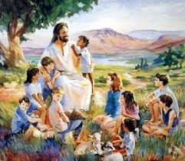
Evanghelia dupa Marcu
Unitatea in familie si copilasii 1:16
- Fariseii vin sa-L ispitesca pe Mantuitor in legatura cu desfacerea casatoriei
Isus ii trimite la adevarata raportare;
" Isus le-a zis: "Din pricina impietririi inimii voastre v-a scris Moise porunca aceasta.
6. Dar de la inceputul lumii "Dumnezeu i-a facut parte barbateasca si parte femeiasca. " Marcu 10:5,6
Copii vin la Isus desi acestia sunt opriti de ucenici
"...Lasati copilasii sa vina la Mine si nu-i opriti; caci Imparatia lui Dumnezeu este a celor ca ei.
15. Adevarat va spun ca oricine nu va primi Imparatia lui Dumnezeu ca un copilas, cu niciun chip nu va intra in ea!" Marcu 10:14,15

Slide 4
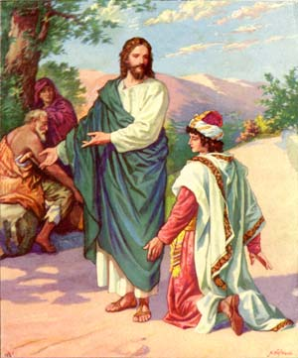
Evanghelia dupa Marcu
Tanarul bogat 17:27
Omul bogat vine pentru a afla de la Mantuitorul cum poate mostenii viata vesnica prin sintagma ’Bunule invatator’
Prima parte a raspunsului lui Isus este unul de calificare de exceptie
Dar a doua parte a rapunsului vine cu o provocare:
" Isus S-a uitat tinta la el, l-a iubit si i-a zis: "Iti lipseste un lucru; du-te de vinde tot ce ai, da la saraci, si vei avea o comoara in cer. Apoi vino, ia-ti crucea si urmeaza-Ma. " Marcu 10:21
Tanarul pleaca mahnit ceea ce il face pe Isus sa spuna:
24. " Ucenicii au ramas uimiti de cuvintele Lui. Isus a luat din nou cuvantul si le-a zis: "Fiilor, cat de anevoie este pentru cei ce se incred in bogatii sa intre in Imparatia lui Dumnezeu!
25. Mai lesne este sa treaca o camila prin urechea unui ac, decat sa intre un om bogat in Imparatia lui Dumnezeu!“ Marcu 10:24,25

Slide 5
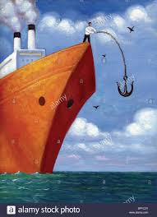
Evanghelia dupa Marcu
Rasplata , vesteste mortii si invierii , cererea fiilor lui Zebedei 28:45
" Petru a inceput sa-I zica: "Iata ca noi am lasat totul si Te-am urmat. “
Raspunsul lui Isus pare a fi sub forma de biserica:
"sa nu primeasca acum, in veacul acesta, de o suta de ori mai mult: case, frati, surori, mame, copii si holde, impreuna cu prigoniri; iar in veacul viitor, viata vesnica.“ Marcu 10:30
Isus vesteste moartea si invierea Sa
Ca reflexie la acesta marturisire Isus primeste o alta propnere din partea fiilor lui Zebedei:
"Da-ne", I-au zis ei, "sa sedem unul la dreapta Ta, si altul la stanga Ta, cand vei fi imbracat in slava Ta." Marcu 10:37

Slide 6
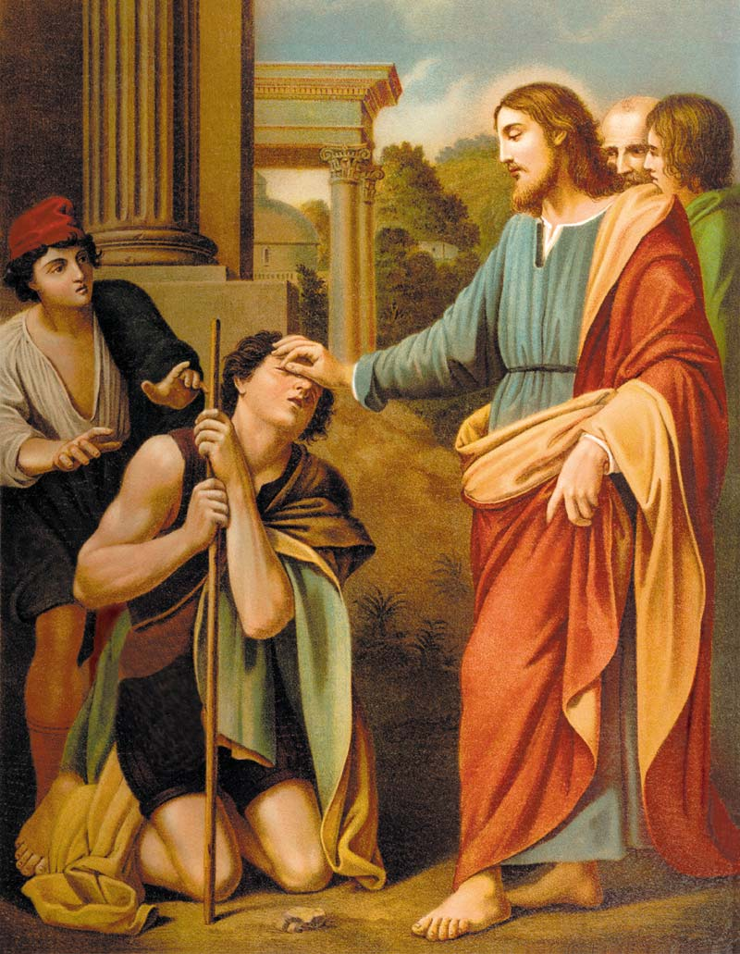
Evanghelia dupa Marcu
Orbul Bartimeu 46:52
In Ierihon un orb cere lui Isus mila:
"...Isuse, Fiul lui David, ai mila de mine!" Marcu 10:47
Orbul ajunge la Isus si are loc un dialog superb:
50. Orbul si-a aruncat haina; a sarit si a venit la Isus.
51. Isus a luat cuvantul si i-a zis: "Ce vrei sa-ti fac?" "Rabuni", I-a raspuns orbul, "sa capat vederea."
52. Si Isus i-a zis: "Du-te, credinta ta te-a mantuit." Indata orbul si-a capatat vederea si a mers pe drum dupa Isus. Marcu 10:50-52

